Slide 1
Présentation
Projet BDD – introduction
YANN DESAGNAT, PIERRE LARVORT & JOHANA LUMONI
Notes:
PIERRE

Slide 2

MLD
Student(<id>, name, email, year)
House(<id>, name)
Prefet(<id>, name, #house_id)
Course(<id>, name)
Registration(<id>, #student_id, #course_id)
Notes:
JOHANA

Slide 3
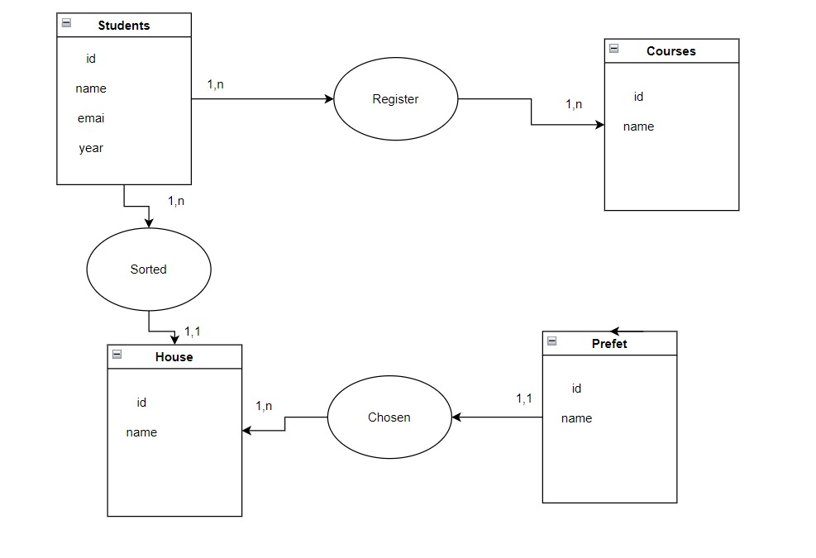
MCD
Notes:
JOHANA

Slide 4

Projet bdd –méthodologie
Étape 0 : Préparation
Étape 1 - Normaliser le schéma
Étape 2 – Les transactions
Partie 3 – Les vues
Partie 4 - Influence d'un index
Notes:
YANN
PIERRE
JOHANA

Slide 5

Projet BDD – Conclusion
Merci pour votre écoute
Cette photo par Auteur inconnu est soumise à la licence CC BY-SA
Notes:
YANN

